Slide 1
一次元光学格子中の冷却気体Bose-Einstein凝縮系 における量子輸送方程式による数値シミュレーション
基研研究会「熱場の量子論とその応用」
2013/8/27
早稲田大学 基幹理工学部
桑原 幸朗、中村祐介、山中由也

Slide 2
発表の流れ
研究目的
冷却中性Bose気体系
Thermo Field Dynamics (TFD)
Bose-Einstein凝縮体が存在する場合の非平衡TFD
まとめと今後の課題

Slide 3
研究目的
H. Umezawa, Advanced Field Theory － Micro, Macro, and Thermal Physics (AIP, New York, 1993)
冷却中性Bose気体系への非平衡Thermo Field Dynamics (TFD) の応用
これまでの研究で冷却中性Bose気体系に対し、
非平衡TFDからnon-Markov型の量子輸送方程式が導出されている。
Y. Nakamura, T. Sunaga, M. Mine, M. Okumura, Y. Yamanaka, Ann. Phys. (N.Y.) 325, 426 (2010).
Y. Nakamura and Y. Yamanaka, Ann. Phys. (N.Y.) 326, 1070 (2011).
外場が時間依存する系に対する非平衡過程の解析は十分に行われていなかった。
前回の発表
熱場の量子論とその応用2012
外場が時間依存するモデルとして、調和振動子と光学格子を結合したポテンシャル中に
捕捉された冷却中性Bose気体を考えた。
気体の緩和過程を非平衡TFDから導出された量子輸送方程式を用いて数値解析した。
ただし、Bose-Einstein凝縮していない場合を考えていた。
今回の発表
前回のモデルをBose-Einstein凝縮している場合へ拡張！

Slide 4
発表の流れ
研究目的
冷却中性Bose気体系
Thermo Field Dynamics (TFD)
Bose-Einstein凝縮体が存在する場合の非平衡TFD
まとめと今後の課題

Slide 5
冷却中性Bose気体系
冷却中性Bose気体系
磁気・光学トラップでBose気体を捕捉し、極低温まで冷却した系
Bose gas
特徴
極低温( ～ )まで冷却可能
転移温度以下でBose-Einstein凝縮
希薄( ～ )な気体系
熱緩和がゆっくり
相互作用が弱い
高い実験制御性
理論検証に好都合
トラップの強さ・形状
その他実験パラメータ
非平衡系の理論に対する検証の場として優れている

Slide 6
Thermo Field Dynamics
Thermo Field Dynamics (TFD)
熱場の量子論に対する実時間正準形式の定式化
物理量の熱平均
通常は混合状態期待値
：密度行列
TFDでは自由度を倍加
純粋状態期待値で表せる
：熱的真空
さらに非平衡系では（非平衡TFD）
時間依存する分布関数 を未知パラメータとして導入
自己無撞着な繰り込み条件を課すことで を決める
量子輸送方程式
H. Umezawa, Advanced Field Theory － Micro, Macro, and Thermal Physics (AIP, New York, 1993)

Slide 7
発表の流れ
研究目的
冷却中性Bose気体系
Thermo Field Dynamics (TFD)
Bose-Einstein凝縮体が存在する場合の非平衡TFD
計算モデル
ハミルトニアン
繰り込み条件
まとめと今後の課題
今回扱う計算モデルのもとで説明
Y. Nakamura and Y. Yamanaka, Ann. Phys. (N.Y.) 326, 1070 (2011).

Slide 8
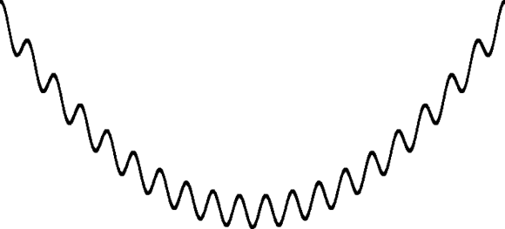
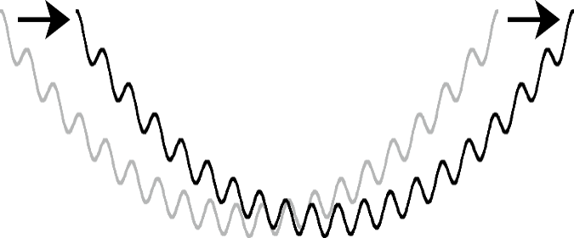
計算モデル
一次元調和振動子ポテンシャルと光学格子ポテンシャルを
組み合わせたポテンシャルに冷却原子を捕捉
※今回はBose-Einstein凝縮している場合を扱う
で平衡状態を用意
で調和振動子ポテンシャルを瞬間的にずらす
の非平衡過程を解析
非平衡状態へ
調和振動子 & 光学格子
粒子のやりとりを想定
凝縮体 & 非凝縮気体
平衡
非平衡
ハミルトニアンの記述

Slide 9
ハミルトニアン
冷却中性Bose気体系のハミルトニアン
光学格子ポテンシャル
調和振動子ポテンシャル
※ で変化
Wannier関数で展開 & 強結合近似
：サイトラベル
Bose-Hubbardハミルトニアン
D. Jaksh et al., Phys. Rev. Lett. 81, 3108 (1998).
サイト間の移動
調和ポテンシャルの効果
粒子間相互作用
※隣接サイトへの移動のみ考慮
※オンサイトのみ考慮
凝縮系の記述

Slide 10
凝縮系の記述
場の分割
：凝縮相
：非凝縮相
の1次と2次の項を非摂動ハミルトニアン にとる
カウンター項
自己無撞着に決める
時間依存する凝縮相 を扱う
H. Matsumoto and S. Sakamoto, Prog. Theor. Phys. 105, 573, (2001).
を時間依存Bogoliubov-de Gennes (TDBdG)方程式に従う正規直交完全系 で展開
：2×2行列
場の分割条件
の時間発展方程式は後で導出
非平衡TFDの適用

Slide 11
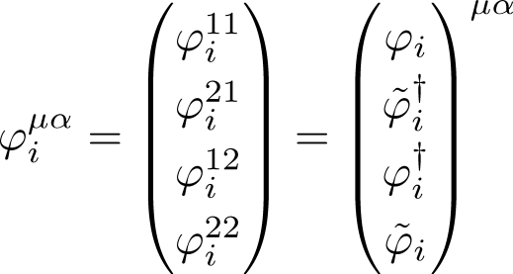
非平衡TFDの適用
自由度の倍加
熱的二重項
四重項
BdGの二重項
伝搬関数や自己エネルギーは4×4の行列構造
繰り込み条件を課すことで や を決める
通常の場の量子論 繰り込み条件をon-shell自己エネルギーに課す
非平衡系だとon-shell自己エネルギーの定義は非自明
On-shell自己エネルギー
Y. Nakamura, Y. Yamanaka, Ann. Phys. (N.Y.), 331, 51 (2013).
非対角成分の繰り込みも可能
より未来の情報は入っていない（因果律）
：自己エネルギー
平衡系なら相対時間についてのFourier変換

Slide 12
繰り込み条件
どのような繰り込み条件を課すべきか？
の具体形
：Pauli第3行列
繰り込み条件
の一般化
を決定
を決定
それぞれリーディングで計算
と に依存
量子輸送方程式
（具体形は次のスライド）

Slide 13
量子輸送方程式
遷移確率
衝突項
と に依存
過去の時刻に依存
2 to 1 や 1 to 2の散乱過程
BEC
BEC
etc...
3粒子生成・消滅過程
BEC
BEC
少なくとも一つ負の励起モード
Landau不安定性があるときに効いてくる
熱緩和を妨げる
最後に を決める！

Slide 14
時間依存Gross-Pitaevskii方程式
少しおさらい・・・
の1次に対するカウンター項
場の分割条件 を摂動計算することで決める！
計算すべきダイアグラムは？
1次
2次
：非凝縮粒子数
時間依存Gross-Pitaevskii (TDGP)方程式
：凝縮粒子数
と に依存
TDGP、TDBdG、量子輸送方程式を連立することで系の時間発展を解析

Slide 15
まとめ
一次元調和振動子&光学格子ポテンシャル中に
捕捉された冷却中性BEC系に非平衡TFDを適用
自己無撞着な繰り込み条件 ・ 場の分割条件から
系の時間発展を記述する3つの方程式を導出
TDGP方程式
TDBdG方程式
量子輸送方程式
今後の課題
得られた方程式を数値計算し、系の非平衡過程のシミュレーション
特に、Landau不安定性がある・なしに注目

